Slide 1



Formularios en HTML y CSS
Sesión 7

Slide 2
Resultado de aprendizaje
Conoce sobre los formularios HTML. Asimismo, diseña e implementa formularios según la necesidad del usuario/cliente.

Slide 3
Contenidos o temas
¿Qué son los formularios HTML?
Diseñar tu formulario
Implementación de un formulario en HTML y CSS

Slide 4
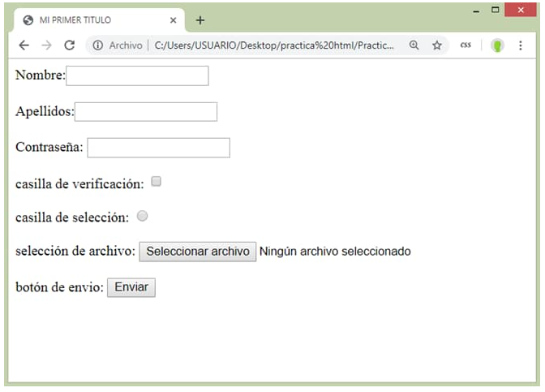
¿Qué son los formularios HTML?
Un formulario HTML es un documento que contiene: código, elementos especiales llamados controles (casillas de verificación, radio botones y etiquetas para esos controles.
Un usuario generalmente "llena" un formulario modificando sus controles (ingresando texto, seleccionando un elemento de un menú, etc.) y luego enviando el formulario a un servidor proxy (por ejemplo, servidor web, servidor de correo, etc.).
Recuperado de https://desarrolladoresweb.org/

Slide 5
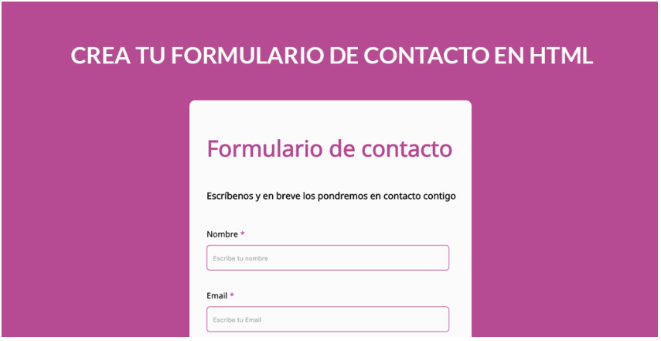
Diseñar tu formulario
Para generar un buen aspecto a nuestro formulario, primero debemos tener en claro qué datos queremos recopilar.
Elimina elementos adicionales (no podemos abrumar a los visitantes con demasiados problemas) y formula la planificación en papel en diferentes elementos en la página.

Slide 6
Implementación de un formulario en HTML y CSS
Para implementar un formulario, se deben considerar los siguientes elementos:
Etiqueta <form>
Abre tu documento HTML con tu editor de texto preferido. Aquí utilizaremos el elemento <form> como contenedor de otro tipo elementos como campos de texto, botones de opción, casillas de verificación, botones de envío, etc.
Elemento <input>
<input>es uno de los elementos más importantes y se puede mostrar de varias formas, dependiendo del atributo “type” que definamos, como “button”, “date”, “color”, “date”, “password”, etc.

Slide 7
Implementación de un formulario en HTML y CSS
Para implementar un formulario, se deben considerar los siguientes elementos:
Elemento <label>
El elemento <label> define una etiqueta para varios elementos de formulario.
Elemento <select>
El elemento <select> dentro de un <form> permite definir una lista desplegable. ¿Y cómo puedo definir opciones? A través del elemento <option> que define la opción que se puede seleccionar.

Slide 8
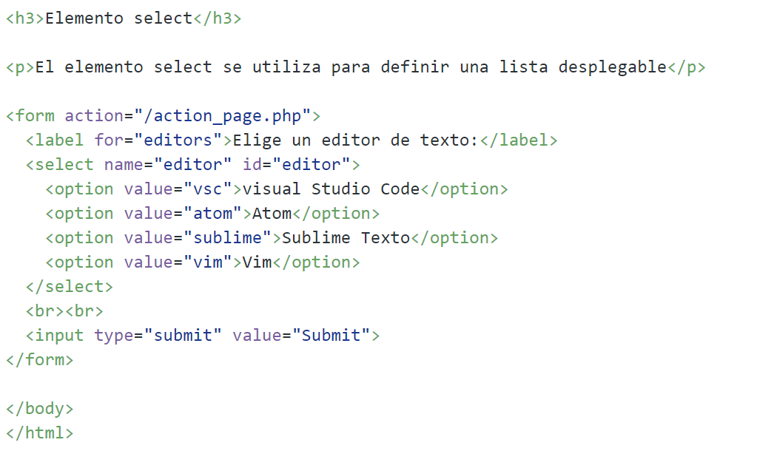
Implementación de un formulario en HTML y CSS
Ejemplo del elemento select

Slide 9
Implementación de un formulario en HTML y CSS
Para implementar un formulario, se deben considerar los siguientes elementos:
Elemento <textarea>
El elemento <textarea> permite definir un campo de texto de varias líneas. Aquí puedes utilizar los atributos “cols” y “rows” para definir el ancho del área y la cantidad de líneas de texto visibles.
Elemento <button>
<button> nos permite definir un botón cliqueable dentro de nuestro formulario.

Slide 10
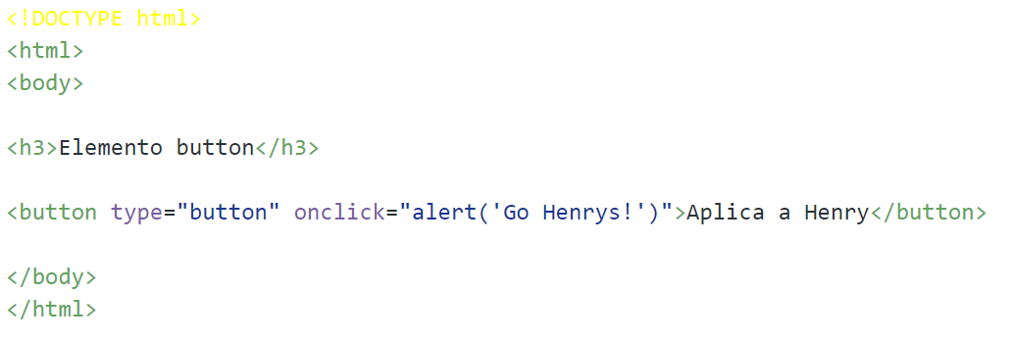
Implementación de un formulario en HTML y CSS
Ejemplo del elemento button

Slide 11
Implementación de un formulario en HTML y CSS
Para implementar un formulario, se deben considerar los siguientes elementos:
Elemento <datalist>
Si queremos que los usuarios vean una lista desplegable con opciones predefinidas a medida que ingresan sus datos, lo recomendado es utilizar el elemento <datalist> el cual nos permite especificar esa lista de opciones predeterminadas para un elemento <input>.
Elemento <output>
<output> es un elemento contenedor en el que un sitio o aplicación puede inyectar los resultados de un cálculo o el resultado de una acción del usuario.

Slide 12
Implementación de un formulario de contacto
Caso o reto a resolver

Slide 13
Recurso del caso
Para desarrollar esta actividad, debes revisar lo siguiente:
Temas desarrollados en la sesión 7.
Internet: investigación sobre el tema
Video con información extra sobre cómo construir un formulario de contacto:
Fazt Code. (28 de marzo de 2019). HTML & CSS | Formulario de Contacto Responsive con CSS Grid [Archivo de video]. Youtube.
https://www.youtube.com/watch?v=rXWNr8sEUXE

Slide 14
Indicaciones para realizar la actividad
Para desarrollar esta actividad, debes tener en cuenta lo siguiente:
Abrir Visual Studio Code
Crear un nuevo documento HTML
Crear un nuevo documento CSS
Crear un formulario de contacto con las siguientes opciones:
Nombre
Apellidos
Email
Asunto
Mensaje

Slide 15
Presentación y sustentación de equipos

Slide 16
Ideas clave
Para finalizar, recordemos lo aprendido en esta sesión:
Los formularios son esenciales y muy utilizados en una página web, se puede utilizar para recopilar distinta información del usuario
Permite colocar una gran variedad de controles (casillas de verificación, radio buttons, menus, inputs, botones, selectores, etc.
El diseño debe ser atractivo para los visitantes de tal forma que sea sencilla para el usuario poder brindar la información.

Slide 17
“Cualquiera puede escribir código que una máquina pueda entender, pero solamente un buen programador es capaz de escribir código que otras personas también entiendan”.
Martín Fowler

Slide 18


